Slide 1
Especialización III: Lenguaje de Programación
Programación Creativa

Slide 2
Fundamentos Integrados de C# Métodos, Estructuras y POO Básica

Slide 3
Métodos en C#: Modularización del Código
¿Qué es un Método?
Un método es un bloque de código que realiza una tarea específica y puede ser reutilizado múltiples veces.
Sintaxis
[modificador] [tipoRetorno] NombreMetodo([parámetros de entrada])
{
// Cuerpo del método
return [valor];
}

Slide 4
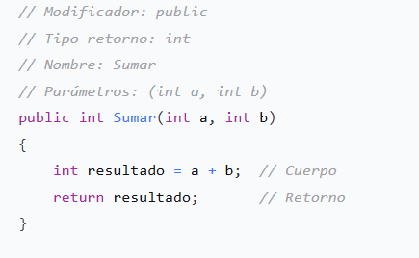
Ejemplo de Método
En el ejemplo se define un método “publico” con un tipo de retorno “Entero o int”, el nombre del método es “Sumar” y el método recibe 2 parámetros de entrada, de tipo “Int” cada uno.

Slide 5
Modificadores de Acceso
public // Accesible desde cualquier parte
private // Solo dentro de la misma clase
protected // Misma clase y clases heredadas
internal // Solo dentro del mismo ensamblado
protected internal // Combinación de protected e internal
static es un modificador(adicional) que indica que un miembro (método, propiedad, campo) pertenece a la clase misma, no a instancias individuales de la clase.
Ejemplo:
Public static double CalcularRenta(float salario, int antiguedad)

Slide 6
Tipo de retorno
Tipos primitivos
int // Ej: public int Sumar()
double // Ej: public double CalcularPromedio()
string // Ej: public string ObtenerNombre()
bool // Ej: public bool EsValido()
void // No retorna valor
Tipos complejos
List<string> // Ej: public List<string> ObtenerUsuarios()
DateTime // Ej: public DateTime ObtenerFecha()
TipoClase // Ej: public Usuario CrearUsuario()
Tipos especiales
Task // Métodos asíncronos
Task<T> // Ej: public Task<int> ProcesarAsync()

Slide 7
Ejemplo de definición parámetros de entrada
(int a, int b) // Dos parámetros int
(string nombre, int edad) // Diferentes tipos
() // Sin parámetros
(int a, string b, bool c = true) // Con parámetro opcional

Slide 8
Ejemplo definición cuerpo del Método
{
// Variables locales
int resultado;
string mensaje = "Procesando";
// Lógica
resultado = a + b;
// Retorno
return resultado;
}

Slide 9
Ejercicio
Crear los siguientes Métodos.
CalcularSalarioBase: Recibe horas trabajadas y tarifa por hora, retorna salario base
CalcularHorasExtra: Recibe horas trabajadas, retorna horas extra (considerar > 40 horas)
CalcularPagoHorasExtra: Recibe horas extra y tarifa por hora extra, retorna pago de horas extra (tarifa * 1.5)
Calcular salario final.
Main: Programa principal que:
Pida al usuario: horas trabajadas, tarifa por hora, tarifa de hora extra nombre empleado
Use TODOS los métodos anteriores.

Slide 10
Estructuras de Datos
Estructuras de datos son formas organizadas de almacenar y manipular colecciones de información en memoria.
Son como "contenedores inteligentes" que nos permiten trabajar con múltiples datos de manera eficiente.
¿Por qué necesitamos Estructuras de Datos?
Analogía: Imagina que tienes libros:
📚 Variables sueltas = Libros tirados en el piso
📚 Array o Arreglo = Estante con espacios fijos
📚 List = Estante expandible
📚 Dictionary = Biblioteca con catálogo por ISBN

Slide 11
Tipos de Colecciones en C#
Clasificación por propósito:
1. Colecciones Secuenciales (ordenadas)
List<T>: Lista dinámica, acceso por índice
Queue<T>: Primero en entrar, primero en salir (FIFO)
Stack<T>: Último en entrar, primero en salir (LIFO)
2. Colecciones por Clave-Valor
Dictionary<TKey, TValue>: Acceso rápido por clave única
SortedDictionary<TKey, TValue>: Ordenado por clave

Slide 12
Tipos de Colecciones en C#
3. Colecciones por Conjunto
HashSet<T>: Elementos únicos, sin orden
SortedSet<T>: Elementos únicos, ordenados
Nos enfocaremos en List (de las más usadas en backend).

Slide 13
List<T> - La Lista Dinámica
Características principales:
✅ Tamaño dinámico: Crece según necesidad
✅ Acceso por índice: Como arrays pero flexible
✅ Mantenimiento de orden: Los elementos conservan su posición
✅ Permite duplicados: Un mismo valor puede aparecer múltiples veces
✅ Genérica: Trabaja con cualquier tipo de dato

Slide 14
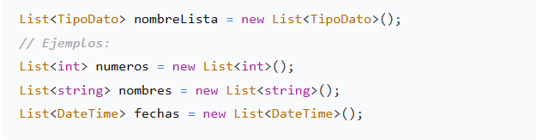
List<T> - La Lista Dinámica
Sintaxis

Slide 15
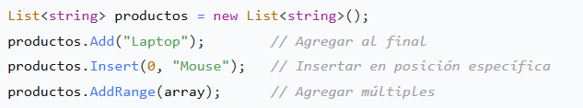

Operaciones Esenciales con List<T>
CRUD Básico (Create, Read, Update, Delete)
Create
Read

Slide 16
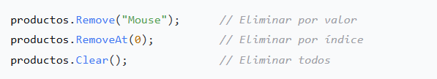
Operaciones Esenciales con List<T>
Update
Delete

Slide 17
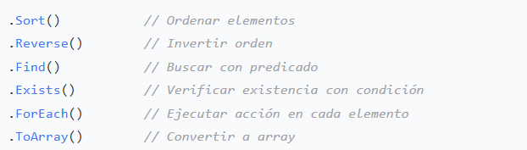
Otros métodos comunes con List<T>
Ver el ejemplo de List.
Ejercicios
Comprobar si existe “Coco” e imprimir en pantalla.
Crear una lista de números aleatorios, imprimir en pantalla, ordernar y volver a imprimir

Slide 18
Introducción a Programación Orientada a Objetos

Slide 19
¿Qué es la Programación Orientada a Objetos (POO)?
POO es un paradigma de programación que organiza el código alrededor de objetos que representan entidades del mundo real, en lugar de funciones y datos separados.
Procedimental (1970s) | Orientada a Objetos (1980s) | Moderna (2000s+)
Funciones y datos separados | Objetos con datos y comportamiento | Frameworks y patrones
Difícil de mantener | Más natural para humanos | Reutilización masiva

Slide 20
Programación Orientada a Objetos
Los 4 Pilares de POO:
Encapsulamiento: Ocultar detalles internos
Abstracción: Mostrar solo lo esencial
Herencia: Reutilizar y extender funcionalidad
Polimorfismo: Mismo interfaz, diferentes comportamientos

Slide 21
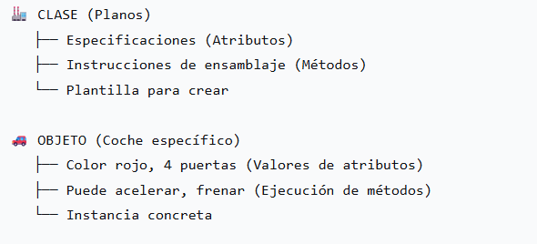
Programación Orientada a Objetos
Analogía

Slide 22
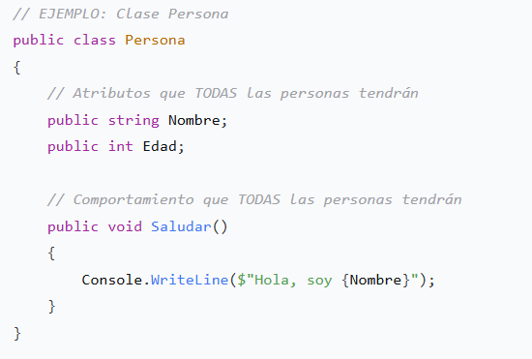
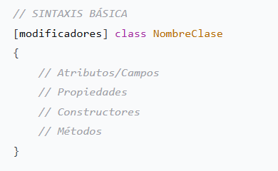
Clase vs Objeto
Una clase es una plantilla o molde que define la estructura y comportamiento de los objetos.

Slide 23
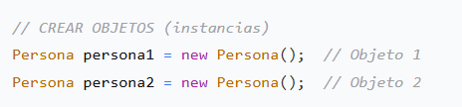
Objeto (Object/Instance) - La Instancia
Un objeto es una instancia concreta creada a partir de una clase.
Las clases se instancian con el operador “new”
Sintaxis
Clase [Nombre Objeto] = New Clase();

Slide 24
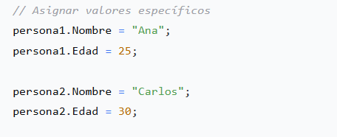
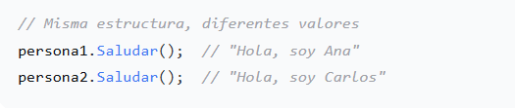
Objeto (Object/Instance) - La Instancia
Acceder o asignar valores a los atributos de un objeto
Acceder a los métodos de un objeto

Slide 25
El Constructor de un objeto
Método especial que se ejecuta automáticamente al crear un objeto. Su propósito es inicializar el estado del objeto. Es un método que tendrá el mismo nombre de la clase.
Si no se define un constructor en la clase el objeto se crea con sus propiedades vacías.
Ejercicios
Crea un método llamado "ObtenerTitulo()" que retorne el título
Crea un método llamado "ActualizarCalificacion(double nueva)"
Crea un atributo nueva "genero" (string)
Crea un método "JuegoAntiguo()" que retorne true
Agrega tu propio atributo y método (opcional - sé creativo!)

